Slide 2

DỰ BÁO MÔI TRƯỜNG
NUÔI TRỒNG CHO CÁ GIÒ VÀ HÀU
Nhóm sinh viên thực hiện:
Bùi Lê Hùng – 20224994
Bùi Lê Huy – 20225005
Nguyễn Đạt Trọng - 20225103
Nguyễn Khánh Huyền - 20225016
Nguyễn Đình Hiếu - 20224847

Slide 3
Mục lục
Giới thiệu đề tài
Bộ dữ liệu và tiền xử lý dữ liệu
Xây dựng mô hình dự đoán
Xây dựng bản đồ vùng nuôi trồng

Slide 4
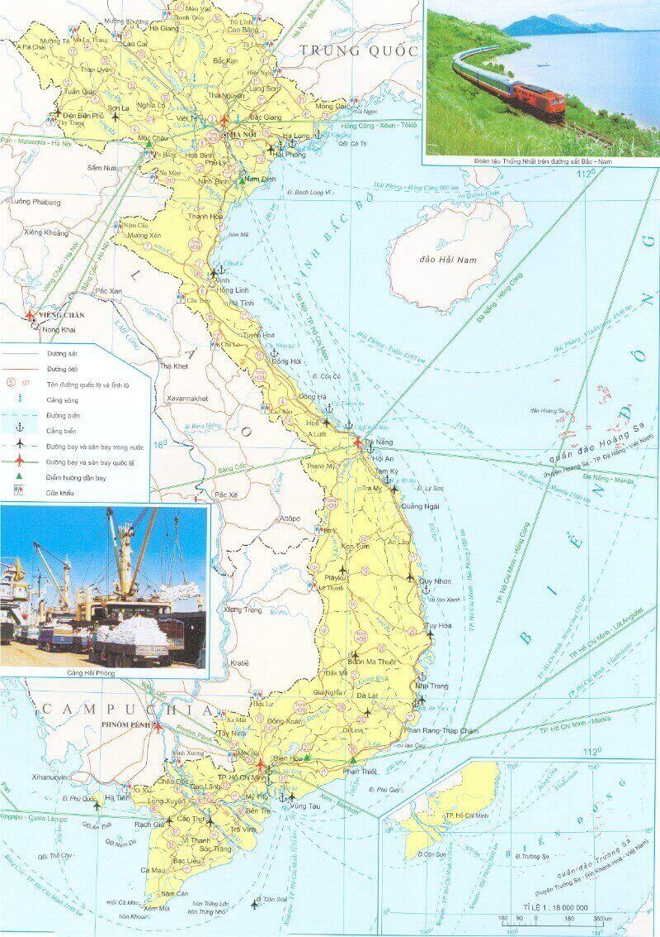
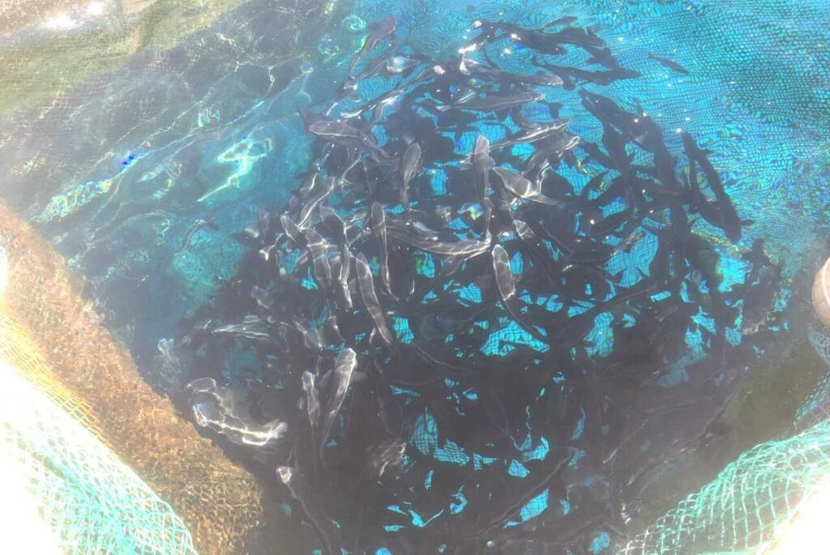
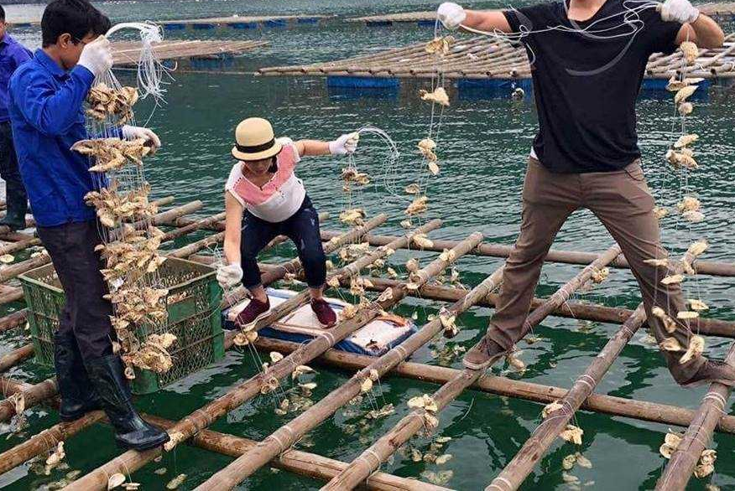
1. Giới thiệu đề tài
Bản đồ biển Việt Nam
(Nguồn: bandothegioikholon.com)
Nuôi trồng cá giò và hàu ở Việt Nam
Mục tiêu: Môi trường biển ven bờ Việt Nam đóng vai trò quan trọng trong nuôi trồng cá giò và hàu, nhưng chịu ảnh hưởng lớn từ các yếu tố như pH, độ mặn, DO, NH₃, H₂S và biến đổi khí hậu. Sự biến động khó lường của các yếu tố này gây rủi ro cho sức khỏe và năng suất nuôi trồng. Đề tài hướng đến ứng dụng học máy để phân tích dữ liệu quan trắc, dự báo sớm rủi ro môi trường và xác định vùng nuôi tối ưu, góp phần hỗ trợ quản lý bền vững và ra quyết định kịp thời.
Notes:
Việt Nam có đường bờ biển dài với điều kiện tự nhiên thuận lợi cho nuôi trồng thủy sản. Trong đó, cá giò và hàu là hai đối tượng nuôi có giá trị kinh tế cao, đóng vai trò quan trọng trong phát triển kinh tế biển và sinh kế người dân ven biển.

Slide 5
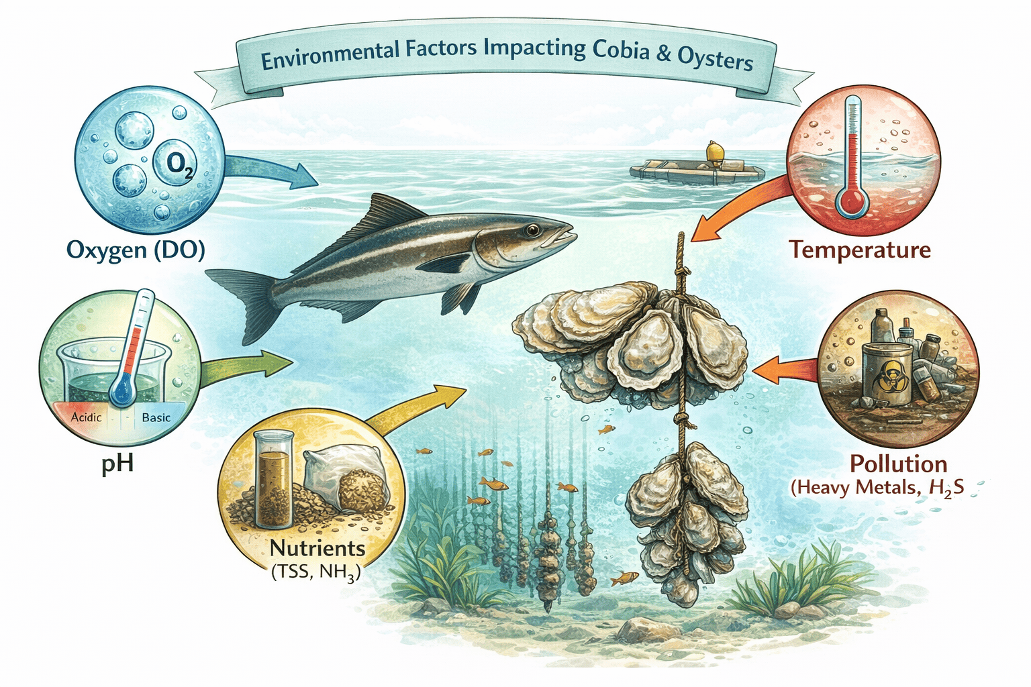
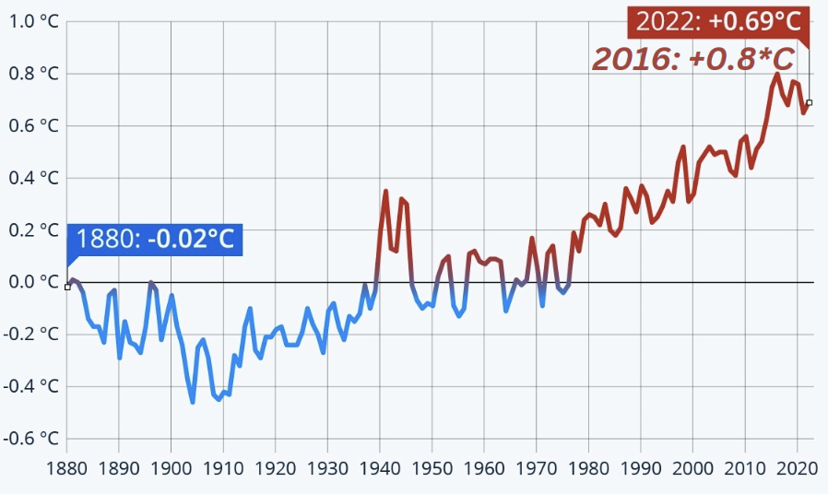
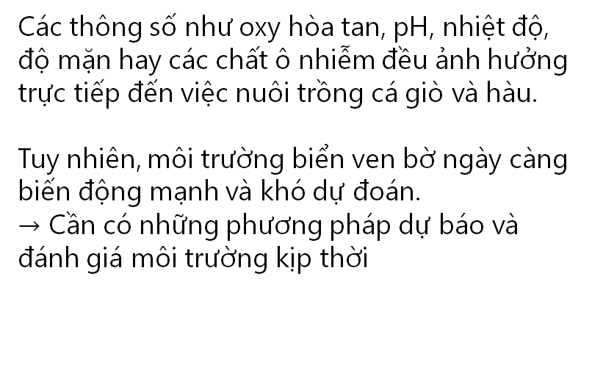
1. Giới thiệu đề tài
Các thông số như oxy hòa tan, pH, nhiệt độ, độ mặn hay các chất ô nhiễm đều ảnh hưởng trực tiếp đến việc nuôi trồng cá giò và hàu.
Tuy nhiên, môi trường biển ven bờ ngày càng biến động mạnh và khó dự đoán.
$→$ Cần có những phương pháp dự báo và đánh giá môi trường kịp thời
Biểu đồ nhiệt độ bề mặt đại dương (Nguồn: NOAA)
Mục tiêu: Môi trường biển ven bờ Việt Nam đóng vai trò quan trọng trong nuôi trồng cá giò và hàu, nhưng chịu ảnh hưởng lớn từ các yếu tố như pH, độ mặn, DO, NH₃, H₂S và biến đổi khí hậu. Sự biến động khó lường của các yếu tố này gây rủi ro cho sức khỏe và năng suất nuôi trồng. Đề tài hướng đến ứng dụng học máy để phân tích dữ liệu quan trắc, dự báo sớm rủi ro môi trường và xác định vùng nuôi tối ưu, góp phần hỗ trợ quản lý bền vững và ra quyết định kịp thời.
Notes:
Hiệu quả và tính bền vững của nuôi trồng phụ thuộc chặt chẽ vào chất lượng môi trường nước. Các thông số như oxy hòa tan, pH, nhiệt độ, độ mặn hay các chất ô nhiễm đều ảnh hưởng trực tiếp đến sức khỏe, tăng trưởng và tỷ lệ sống của cá giò và hàu.
Dưới tác động của biến đổi khí hậu, nước biển dâng và gia tăng các hoạt động xả thải, môi trường biển ven bờ ngày càng biến động mạnh và khó dự đoán. Các phương pháp đánh giá truyền thống thường không phản ánh được đầy đủ tính động và tính phi tuyến của hệ thống môi trường.

Slide 6

1. Giới thiệu đề tài
Đề tài lựa chọn hướng tiếp cận dựa trên phân tích dữ liệu và học máy. Thông qua khai thác dữ liệu quan trắc lịch sử, mô hình học được các quy luật ẩn và hỗ trợ dự báo tương lai.
Nội dung thực hiện:
Tiền xử lý dữ liệu
Xây dựng mô hình dự đoán môi trường theo quý
Tính chỉ số HSI
Đánh giá vùng nuôi
Notes:
Mục tiêu: Môi trường biển ven bờ Việt Nam đóng vai trò quan trọng trong nuôi trồng cá giò và hàu, nhưng chịu ảnh hưởng lớn từ các yếu tố như pH, độ mặn, DO, NH₃, H₂S và biến đổi khí hậu. Sự biến động khó lường của các yếu tố này gây rủi ro cho sức khỏe và năng suất nuôi trồng. Đề tài hướng đến ứng dụng học máy để phân tích dữ liệu quan trắc, dự báo sớm rủi ro môi trường và xác định vùng nuôi tối ưu, góp phần hỗ trợ quản lý bền vững và ra quyết định kịp thời.
Trong khuôn khổ dự án, nhóm xây dựng một quy trình hoàn chỉnh từ tiền xử lý dữ liệu, dự báo các yếu tố môi trường theo quý bằng mô hình XGBoost, đến tính toán chỉ số HSI nhằm đánh giá mức độ phù hợp sinh cảnh cho cá giò và hàu.
Kết quả được trực quan hóa dưới dạng bản đồ, cho phép theo dõi sự thay đổi mức độ phù hợp môi trường theo không gian và thời gian. Điều này hỗ trợ hiệu quả cho công tác quản lý, quy hoạch và phát triển nuôi trồng thủy sản theo hướng bền vững.

Slide 7
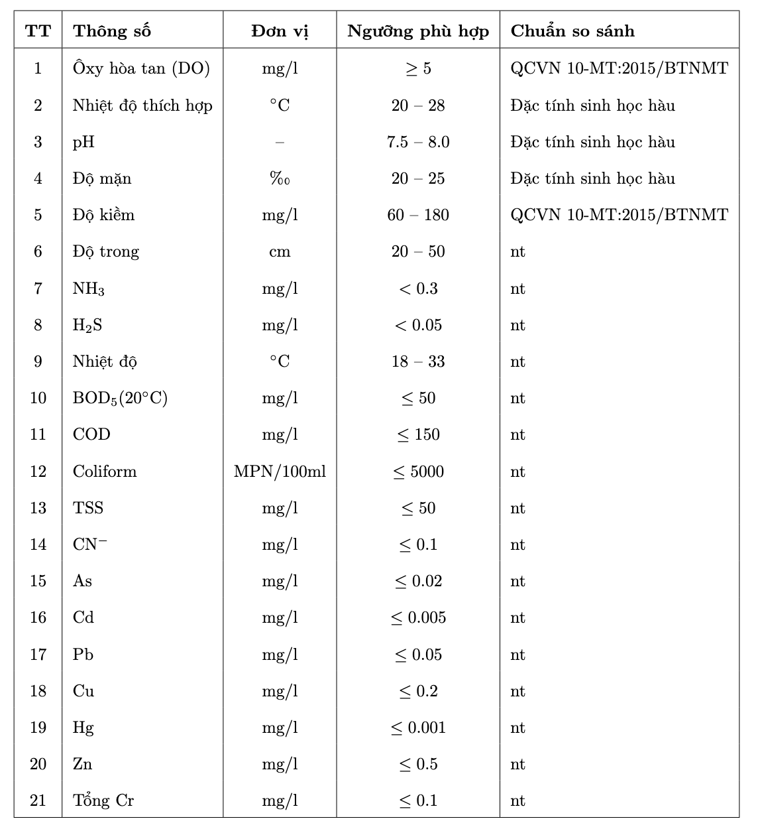
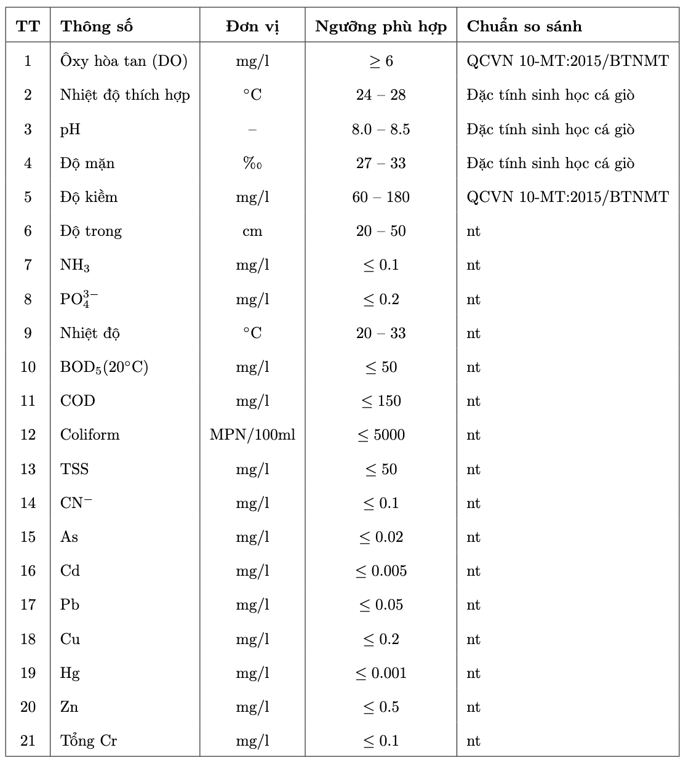
2. Bộ dữ liệu và tiền xử lý dữ liệu
Bộ tiêu chí cho cá giò và hàu
(Ngưỡng an toàn nuôi trồng hàu (phải) và cá giò (trái) theo QCVN 10-MT:2015/BTNMT)

Slide 8
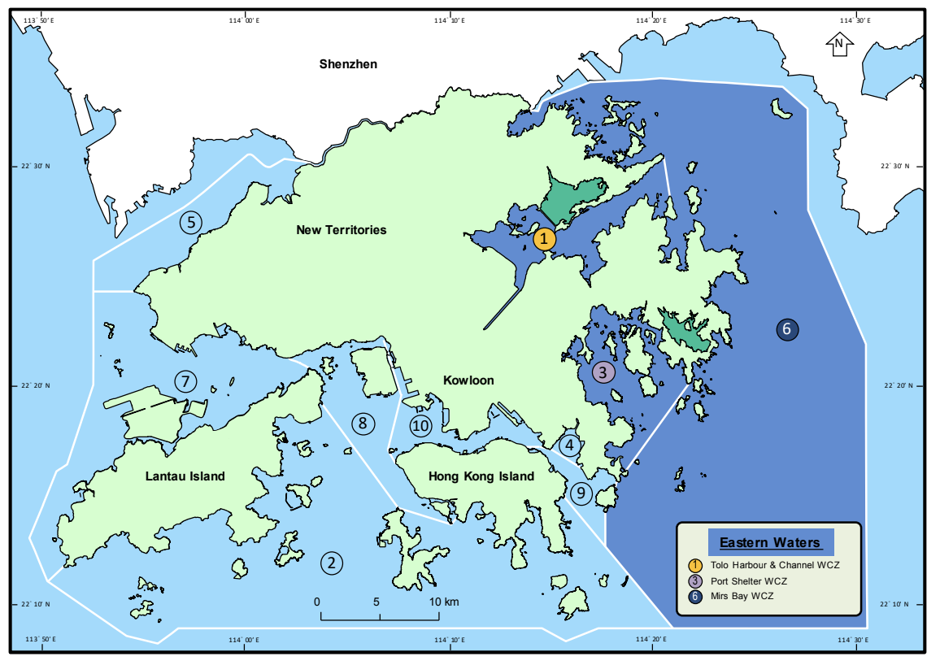
2. Bộ dữ liệu và tiền xử lý dữ liệu
HK Dataset
HK Dataset là bộ dữ liệu phản ánh chất lượng biển tại một số khu vực
biển khác nhau của Hồng Kông.
Mỗi thư mục khu vực chứa hai tệp dữ liệu dạng CSV:
• marine_water_quality.csv: Dữ liệu chất lượng nước biển, bao gồm các thông số vật lý, hóa học và sinh học như oxy hòa tan, nhiệt độ, độ mặn, pH,…
• marine_sedi_quality.csv: Dữ liệu chất lượng trầm tích biển, phản ánh tình trạng tích tụ kim loại nặng và các chất ô nhiễm.

Slide 9
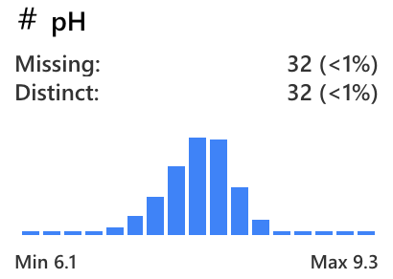
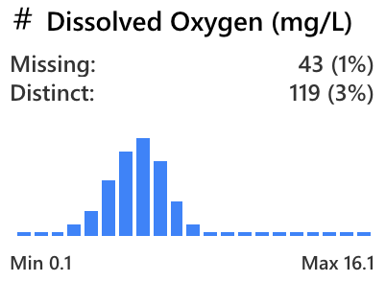
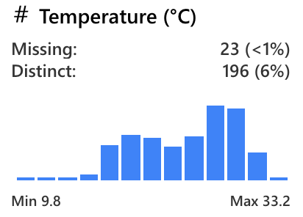
2. Bộ dữ liệu và tiền xử lý dữ liệu
HK Dataset
Dự án sử dụng file marine_water_quality.csv do chứa các trường dữ liệu liên quan trực tiếp đến bộ tiêu chí của cá giò và hàu.
Sau bước khám phá và trực quan hoá dữ liệu, bộ dữ liệu được tiền xử lý:
Tên các cột được đưa về dạng chuẩn, loại bỏ ký tự đặc biệt.
Xử lý các bản ghi chứa giá trị đặc biệt như <0.01 bằng cách lấy một nửa ngưỡng.
Dữ liệu được chia thành hai bộ riêng biệt:
• Bộ dữ liệu cá giò (cobia), sử dụng các bản ghi ở tầng trung, thêm trường PO4.
• Bộ dữ liệu hàu (oyster), sử dụng các bản ghi ở tầng mặt, thêm trường H2S.

Slide 10
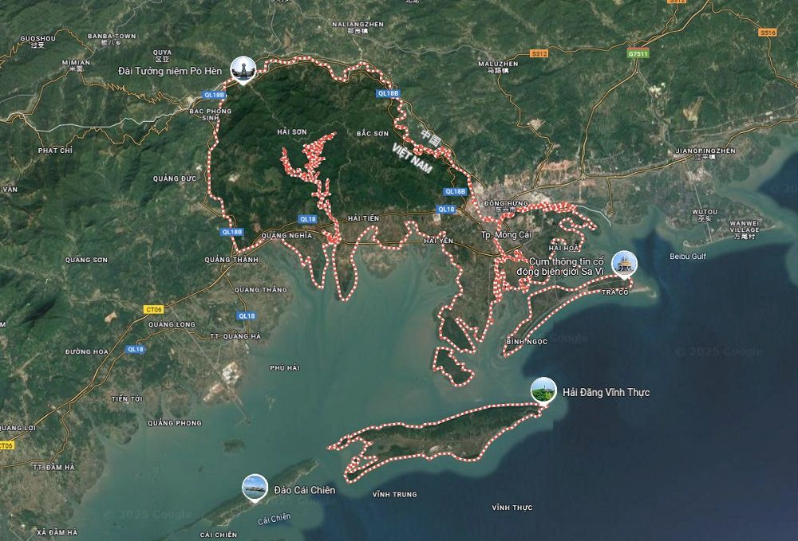
2. Bộ dữ liệu và tiền xử lý dữ liệu
Bộ dữ liệu môi trường biển Quảng Ninh
Bộ dữ liệu Quảng Ninh Dataset là bộ dữ liệu phản ánh chất lượng nước biển tại các trạm quan trắc ven biển Quảng Ninh, được thu thập theo quý từ năm 2021 đến 2024.
Dữ liệu bao gồm các thông số vật lý (nhiệt độ, độ mặn, pH, độ trong), hóa học (oxy hòa tan, amoni, phosphat, kim loại nặng như As, Cd, Pb, Cu, Hg, Zn, Cr) và sinh học (Coliform, TSS) tại nhiều vị trí quan trắc khác nhau (KHM/NB).

Slide 11
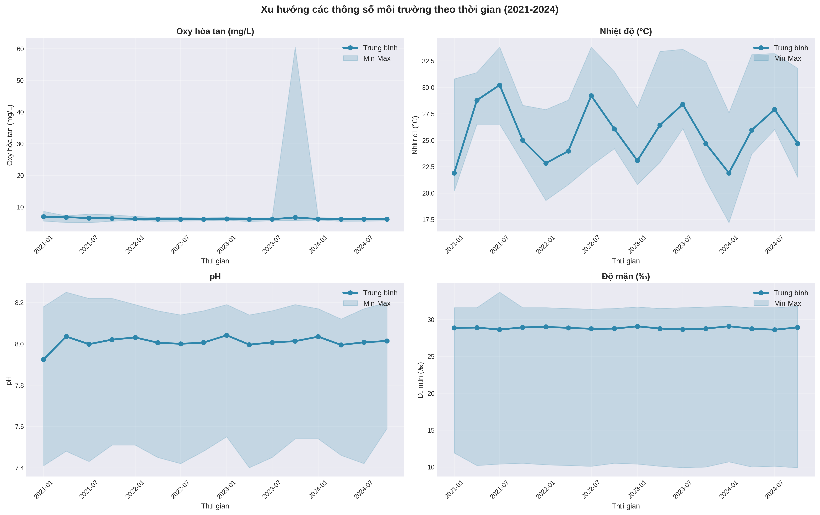
2. Bộ dữ liệu và tiền xử lý dữ liệu
Bộ dữ liệu môi trường biển Quảng Ninh

Slide 12
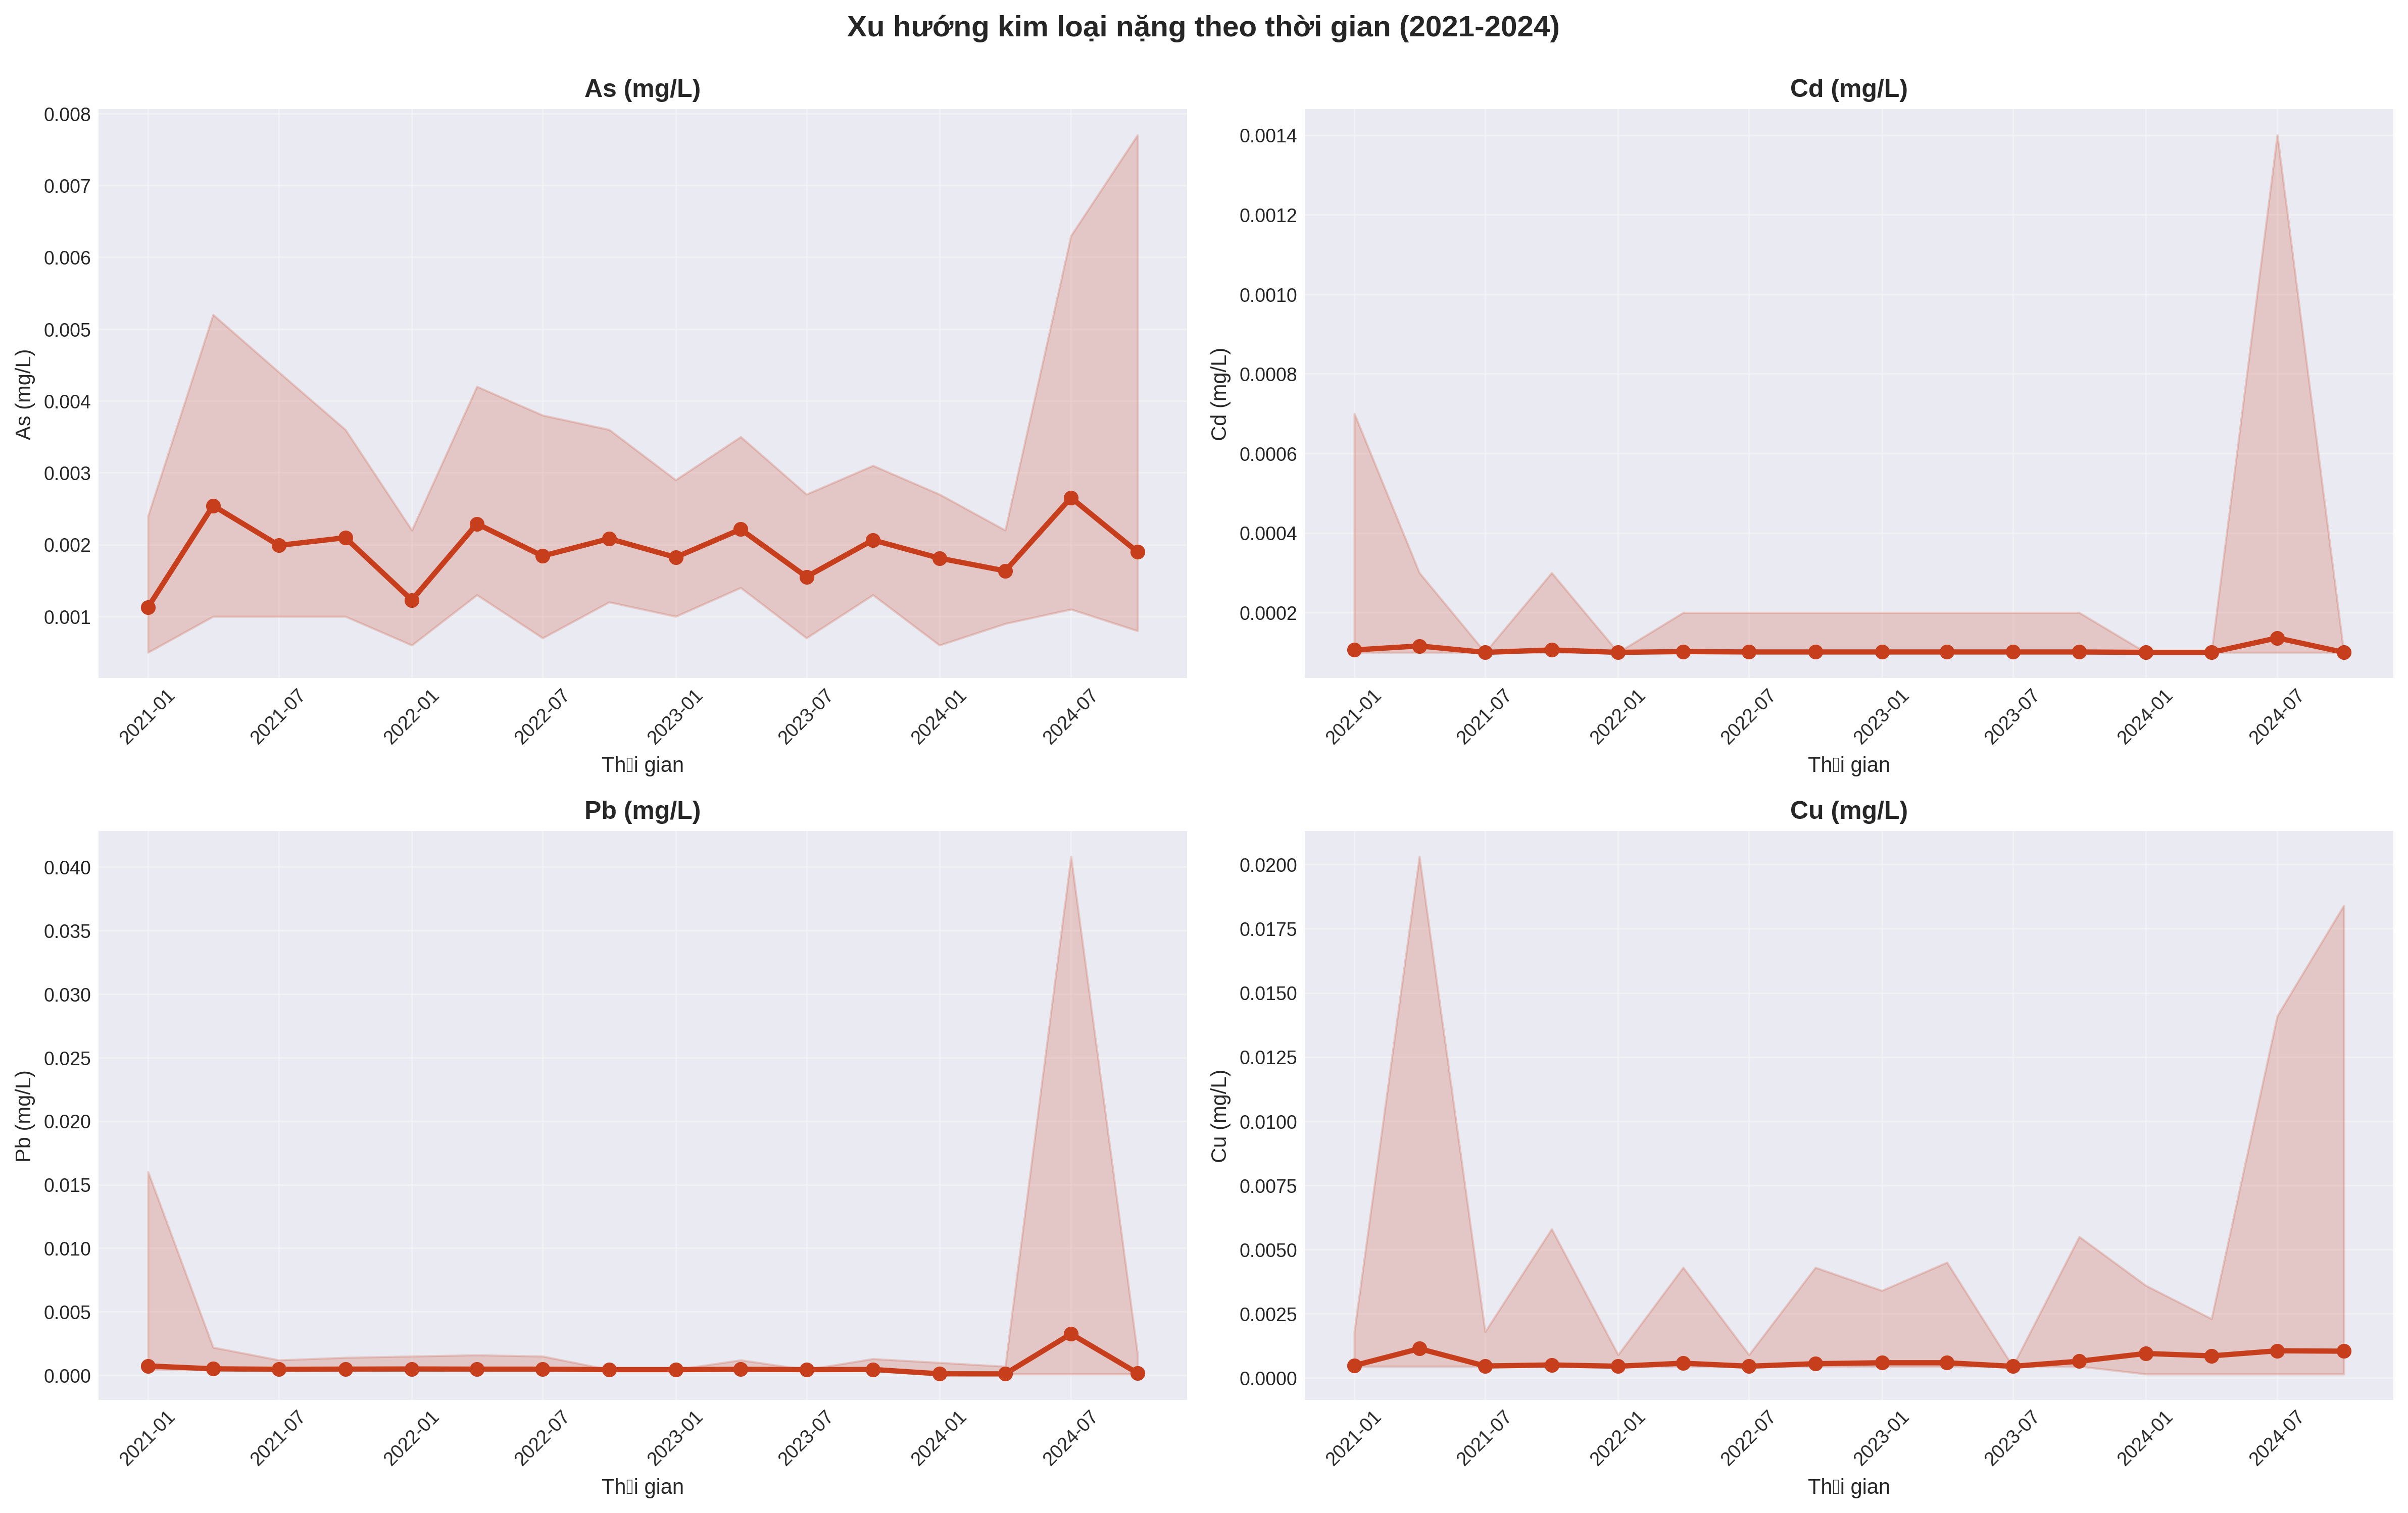
2. Bộ dữ liệu và tiền xử lý dữ liệu
Bộ dữ liệu môi trường biển Quảng Ninh

Slide 13
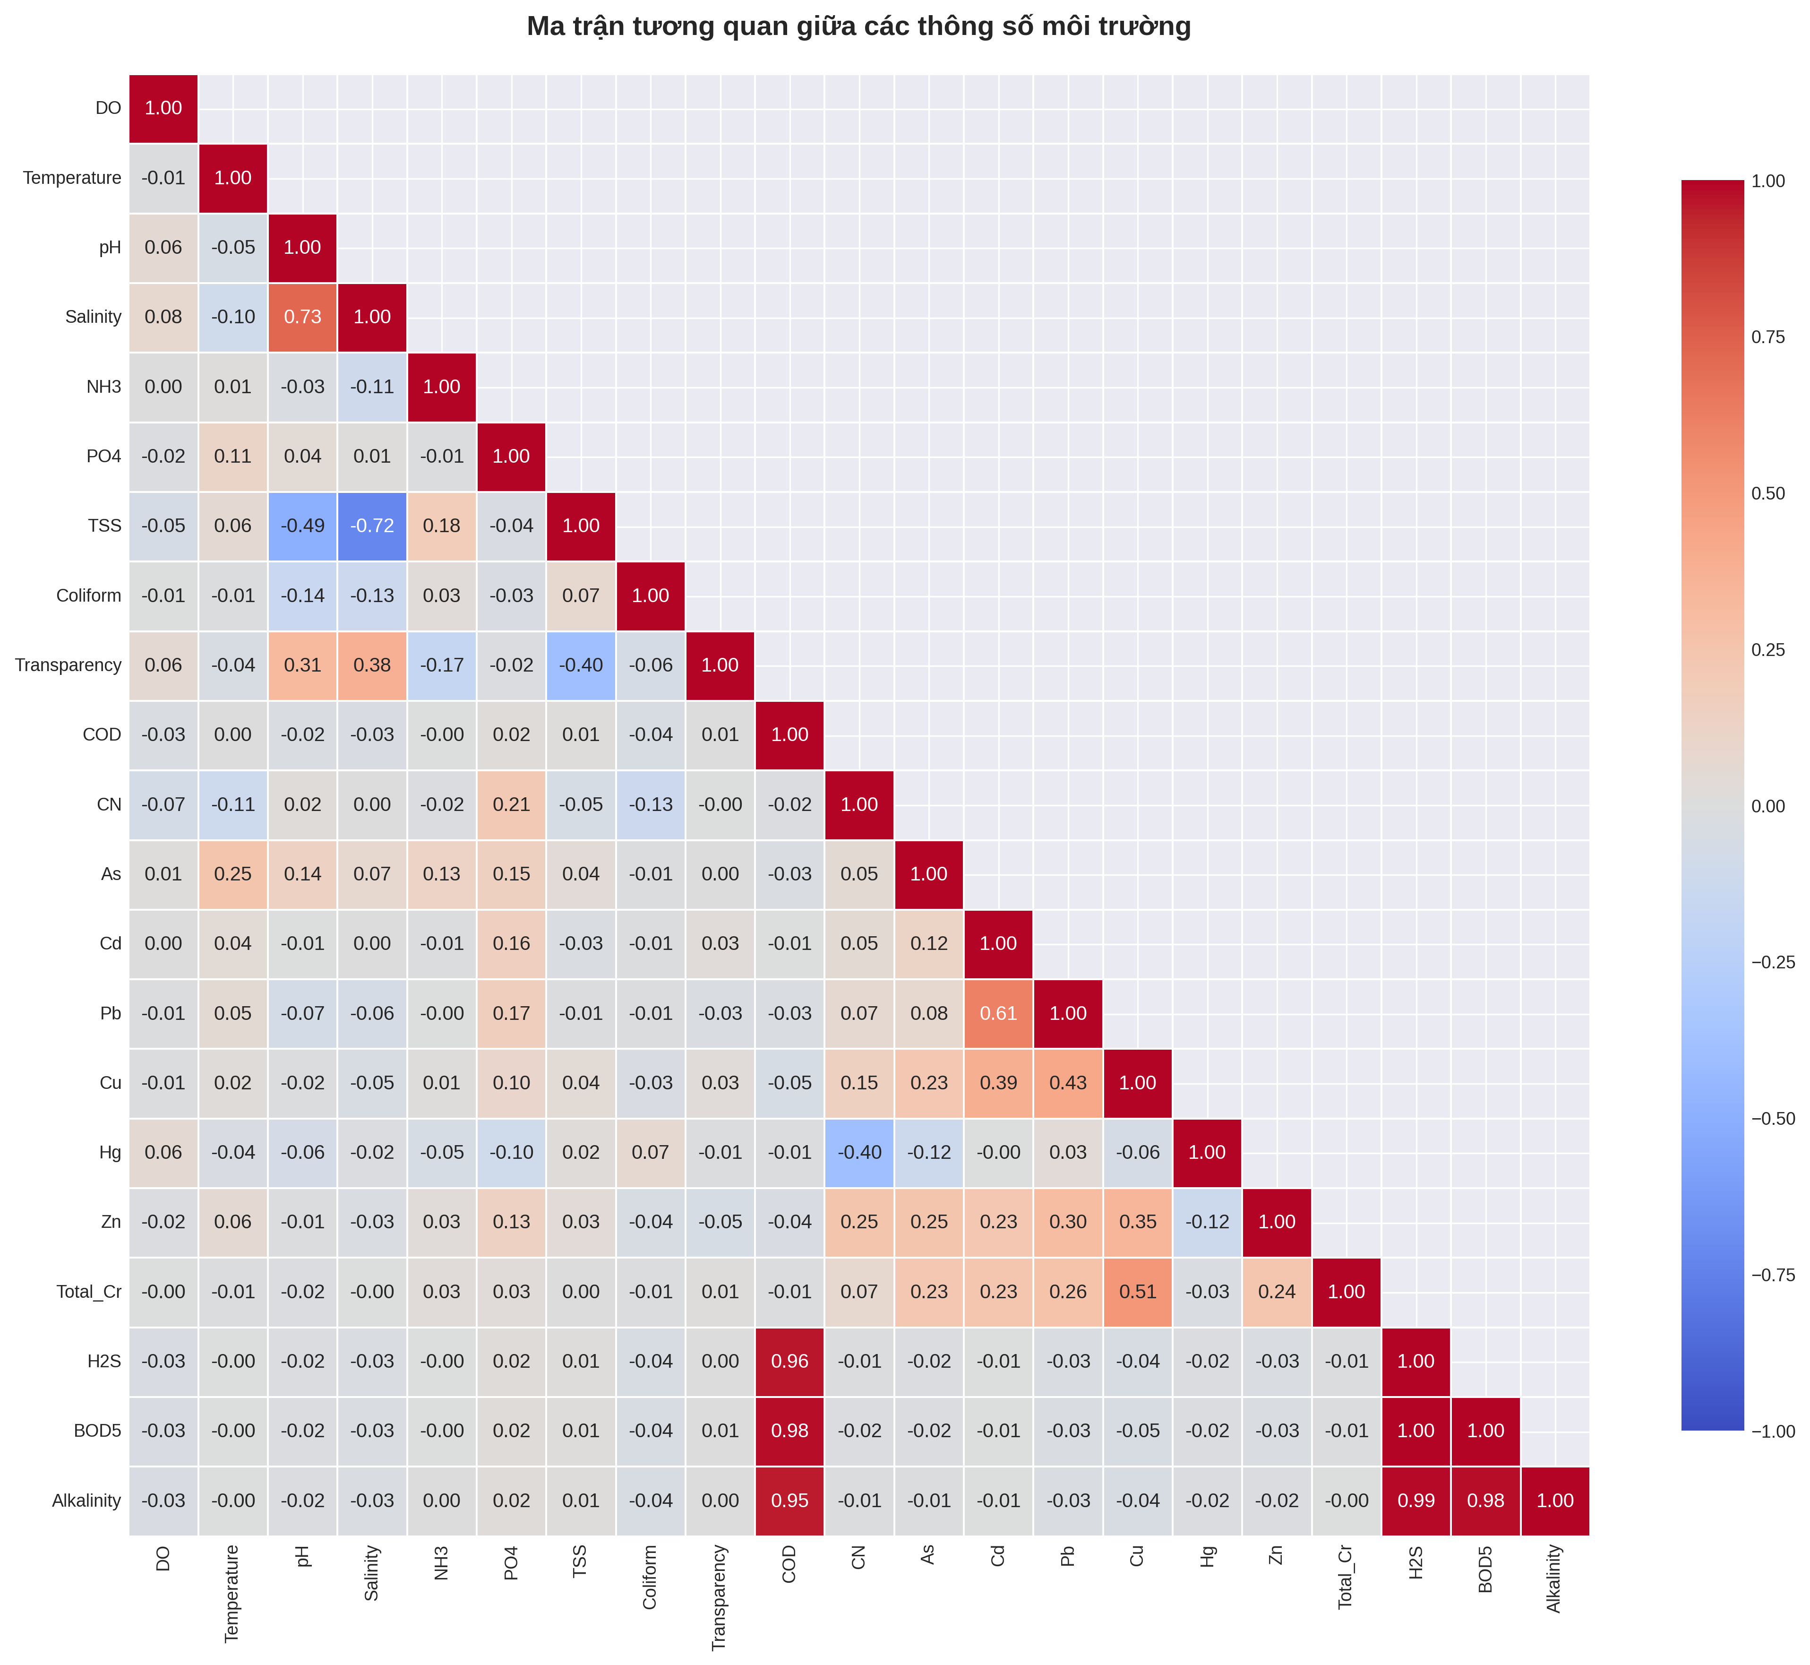
2. Bộ dữ liệu và tiền xử lý dữ liệu
Bộ dữ liệu môi trường biển Quảng Ninh

Slide 14
2. Bộ dữ liệu và tiền xử lý dữ liệu
Bộ dữ liệu môi trường biển Quảng Ninh
Tiền xử lý qua các bước:
Gộp và sắp xếp: Gộp dữ liệu từ các sheet theo năm (2021-2024) thành một bộ dữ liệu thống nhất, sắp xếp theo trạm quan trắc, năm và quý để đảm bảo tính nhất quán về thời gian và không gian.
Xử lý giá trị left-censored: Xử lý các bản ghi chứa giá trị dưới ngưỡng phát hiện (dạng <LOD, v.d <0.01) bằng phương pháp half-detection limit, tức thay thế bằng một nửa giá trị ngưỡng (ví dụ <0.01 → 0.005) để phục vụ phân tích định lượng.
Chuẩn hóa dữ liệu:
Đổi tên các cột sang dạng chuẩn tiếng Anh (v.d: "KHM" → "Station", "Quý" → "Quarter", "Nhiệt độ" → "Temperature")
Kết hợp với dữ liệu tọa độ địa lý (lat, lon) của các trạm quan trắc
Bổ sung các biến môi trường tổng hợp cần thiết cho mô hình như H₂S, BOD5, Alkalinity thông qua các phân phối thống kê phù hợp (lognormal, normal) dựa trên đặc tính của từng thông số.

Slide 15
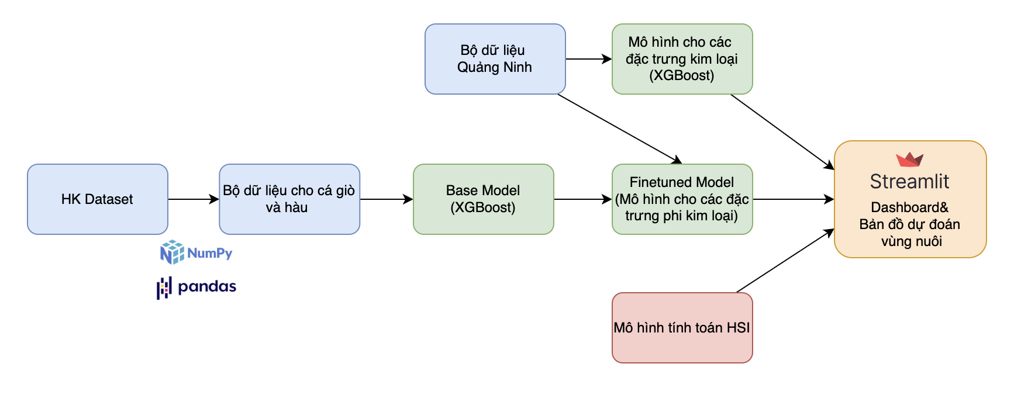
3. Xây dựng mô hình dự đoán
Tổng quan hệ thống

Slide 16
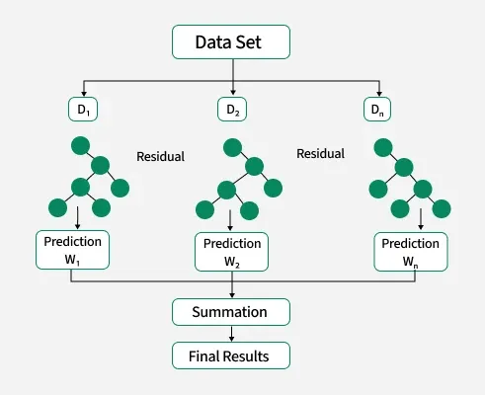
3. Xây dựng mô hình dự đoán
Base Model
Thuật toán sử dụng: XGBoost Regressor vì khả năng xử lý tốt dữ liệu bảng và phi tuyến tính.
Multi Output Regressor để dự báo đồng thời nhiều chỉ số môi trường thay vì train từng mô hình lẻ.
Cấu hình tham số:
n_estimators=1000
learning_rate=0.05
max_depth=5
(Tránh overfitting)
subsample=0.8
colsample_bytree=0.8
(Ngẫu nhiên hóa dữ liệu)

Slide 17
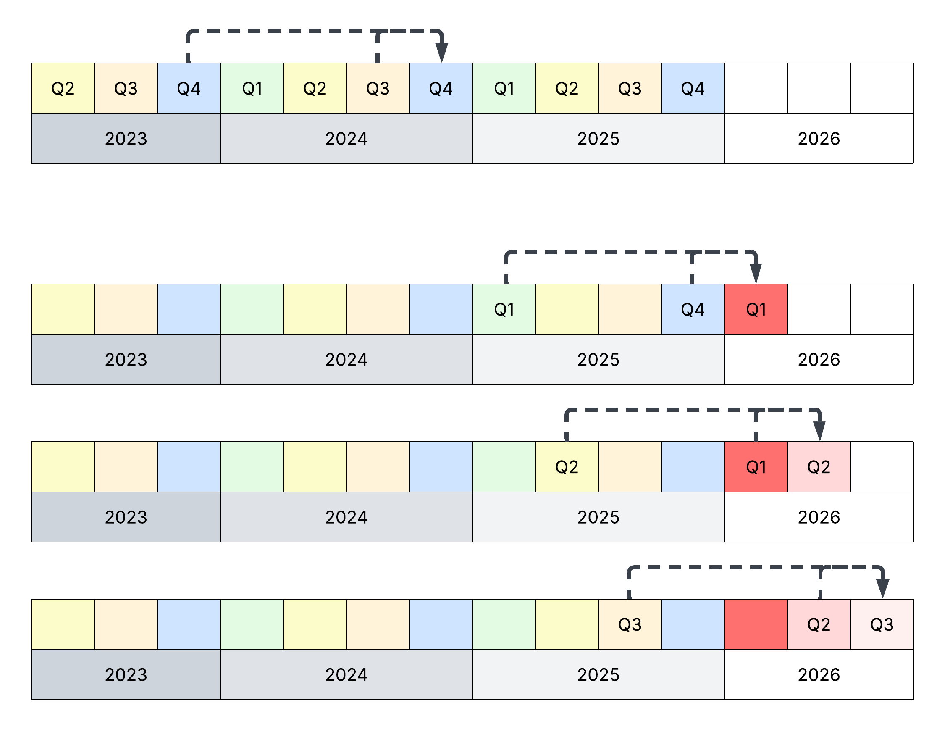
3. Xây dựng mô hình dự đoán
Kỹ thuật Lag Features cho dữ liệu dạng chuỗi thời gian:
- Tạo các biến trễ để nắm bắt tính chu kỳ của dữ liệu chuỗi thời gian.
- Sử dụng Lag=[1, 4] (dữ liệu quý trước và dữ liệu cùng kỳ năm ngoái).

Slide 18
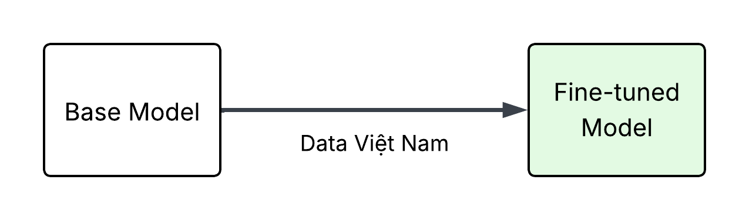
3. Xây dựng mô hình dự đoán
Fine-tuned Model
Mục tiêu: Chuyển giao tri thức từ mô hình Hong Kong sang dữ liệu địa phương để tăng độ chính xác cho vùng nuôi tại Việt Nam.
Đặt learning_rate = 0.005, giúp mô hình tiếp thu đặc điểm mới của vùng biển Quảng Ninh nhưng không bị quên các quy luật vật lý/sinh hóa tổng quát đã học từ nguồn dữ liệu Hong Kong.

Slide 19
3. Xây dựng mô hình dự đoán
Mô hình cho các đặc trưng kim loại nặng
Sử dụng mô hình XGBoost chuyên biệt được huấn luyện để dự báo nhóm biến kim loại nặng (As, Cd, Pb, Hg, Cu, Zn, v.v.), vốn có đặc tính phân bố và động học khác với các biến môi trường thông thường.
Data QN
(cleaned)
Dữ liệu chuẩn hoá
(Lấy các đặc trưng kim loại, tạo biến lag)
Model

Slide 20
3. Xây dựng mô hình dự đoán
Đánh giá hiệu năng
Phân nhóm | Tên biến | Đơn vị | RMSE (HK) | RMSE (VN) | Cải thiện
Nhóm Sinh tồn | pH D. Oxygen (DO) Salinity Alkalinity | - mg/L ‰ mg/L | 0.0686 0.3687 0.6077 26.6942 | 0.0341 0.2831 0.4501 17.8502 | +50.3% +23.2% +25.9% +49.5%
Nhóm Lý học | Temperature Transparency TSS | °C Cm mg/L | 0.4327 5.8198 1.1865 | 0.7465 2.1295 1.1932 | -72.5% +63.4% -0.6%
Nhóm Độc tố & Vi sinh | NH₃ H2S Coliform | mg/L mg/L MPN | 0.0011 0.0063 1,070.9 | 0.0125 0.0087 10,429.3 | - - -
Nhóm Hữu cơ | BOD5 COD | mg/L mg/L | 0.2216 23.6764 | 9.7994 36.4181 | - -

Slide 21
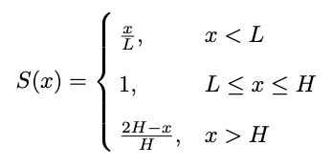



4. Xây dựng bản đồ vùng nuôi trồng
Xây dựng công thức tính mức độ phù hợp sinh học (HSI):
Sử dụng 21 biến đầu ra từ các mô hình dự đoán cho 1 toạ độ tại 1 quý để tổng hợp tính mức độ phù hợp sinh học. (Tham khảo: Brown (1986) – Habitat Suitability Index Models and Instream Flow Suitability Curves)
Biến có khoảng tối ưu
Biến có ngưỡng tối đa
Biến có ngưỡng tối thiểu
Phân loại mức độ phù hợp:
0.5
0.75
0.85
Không phù hợp
Ít phù hợp
Phù hợp
Rất phù hợp

Slide 22





4. Xây dựng bản đồ vùng nuôi trồng
Xác định phạm vi áp dụng của kết quả dự đoán
Công thức khoảng cách Euclid giữa 2 trạm (các điểm ở hệ toạ độ VN2000/TM-6):
Độ chênh lệch sinh thái giữa hai trạm:
Chia không gian thành các thang (bins) xác định:
Độ chênh lệch sinh thái trung bình với mỗi bins:
Bán kính xác định là khoảng cách lớn nhất mà độ chênh lệch trung bình không vượt quá ngưỡng:
Notes:
Việc xác định bán kính ảnh hưởng dựa trên giả thiết rằng các trạm có vị trí địa lý gần nhau sẽ có điều
kiện sinh thái tương đồng hơn so với các trạm ở xa. Mức độ tương đồng sinh thái được đo lường thông
qua chỉ số phù hợp sinh cảnh (HSI). Khi khoảng cách giữa hai trạm tăng lên, độ chênh lệch HSI giữa
chúng có xu hướng tăng, phản ánh sự suy giảm tương đồng sinh thái theo không gian.
Đối với mỗi trạm trung tâm i tại một quý xác định, nghiên cứu xem xét tất cả các trạm còn lại j trong
cùng quý và tính:
• Khoảng cách không gian dij giữa hai trạm, được tính từ tọa độ phẳng VN2000 theo công thức
Euclid:
trong đó x, y là tọa độ theo đơn vị mét và dij được quy đổi sang kilômét.
• Độ chênh lệch sinh thái giữa hai trạm:
∆HSIij = |HSIi − HSIj |
4.2.2 Phân tích suy giảm tương đồng theo khoảng cách
Các cặp trạm (i, j) được gom theo các khoảng cách rời rạc (bins) với độ rộng cố định, trong nghiên cứu
này là 1 km. Với mỗi khoảng cách h, giá trị độ chênh lệch HSI trung bình được tính như sau:
trong đó N (h) là số cặp trạm có khoảng cách nằm trong khoảng h.
Việc gom theo khoảng cách giúp làm trơn dữ liệu, giảm ảnh hưởng của nhiễu cục bộ và phản ánh xu
hướng chung của sự suy giảm tương đồng sinh thái theo không gian.
4.2.3 Ngưỡng xác định mất tương đồng sinh thái
Thay vì sử dụng một ngưỡng cố định cho mọi trường hợp, nghiên cứu áp dụng ngưỡng động dựa trên độ
phân tán của HSI trong từng quý. Cụ thể, ngưỡng chênh lệch sinh thái được xác định là:
∆HSIthreshold = 0.1 × σHSI
trong đó σHSI là độ lệch chuẩn của chỉ số HSI của tất cả các trạm trong cùng quý. Cách tiếp cận này
cho phép ngưỡng thích nghi với mức độ biến thiên thực tế của dữ liệu, đặc biệt trong trường hợp HSI có
phân phối hẹp và ít biến động.
4.2.4 Xác định bán kính ảnh hưởng R
Bán kính ảnh hưởng không gian của trạm i tại quý đang xét được xác định là khoảng cách nhỏ nhất Ri
sao cho:
∆HSI(Ri) ≥ ∆HSIthreshold
Nói cách khác, Ri là mốc khoảng cách mà tại đó mức độ khác biệt sinh thái trung bình giữa trạm trung
tâm và các trạm xung quanh vượt quá ngưỡng cho phép, cho thấy môi trường không còn tương đồng sinh
thái với trạm trung tâm.
Trong trường hợp không tồn tại khoảng cách nào thỏa mãn điều kiện trên trong phạm vi khảo sát (tối
đa 50 km), bán kính ảnh hưởng được gán bằng giá trị cực đại này. Điều này phản ánh rằng trong phạm
vi nghiên cứu, điều kiện sinh thái được dự báo là tương đối đồng nhất theo không gian.
Quy trình trên được áp dụng độc lập cho từng quý và từng trạm quan trắc. Kết quả là một tập hợp các
bán kính ảnh hưởng Ri,t cho mỗi trạm i tại từng quý t. Cách tiếp cận này cho phép phản ánh tính không
đồng nhất theo không gian và sự biến động theo thời gian của điều kiện môi trường, đồng thời cung cấp
cơ sở định lượng để biểu diễn vùng đại diện không gian của kết quả dự báo trên bản đồ

Slide 23

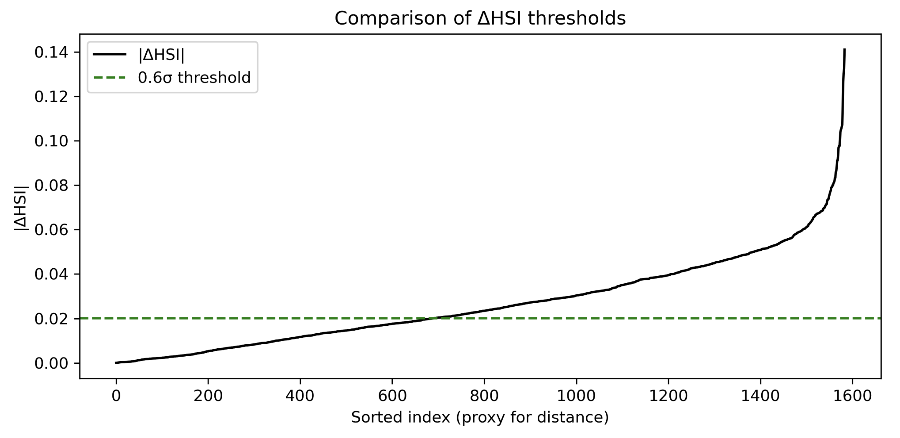
4. Xây dựng bản đồ vùng nuôi trồng
Xác định ngưỡng chênh lệnh sinh thái
Ngưỡng chênh lệch sinh thái:
Notes:
Quan sát đồ thị phân bố ∣ΔHSI∣|\Delta HSI|∣ΔHSI∣ (Hình …), có thể nhận thấy rằng đường cong tăng của ∣ΔHSI∣|\Delta HSI|∣ΔHSI∣ theo chỉ số sắp xếp thể hiện ba vùng đặc trưng rõ rệt:
Vùng đầu (gần tuyến tính, độ dốc nhỏ) Trong vùng này, ∣ΔHSI∣|\Delta HSI|∣ΔHSI∣ tăng chậm và gần tuyến tính, phản ánh sự khác biệt sinh thái nhỏ giữa các cặp trạm có khoảng cách gần nhau. Các giá trị trong vùng này chủ yếu đại diện cho nhiễu nền và dao động tự nhiên của môi trường.
Vùng chuyển tiếp (độ dốc tăng dần) Tại vùng trung gian, tốc độ tăng của ∣ΔHSI∣|\Delta HSI|∣ΔHSI∣ bắt đầu lớn hơn, cho thấy sự suy giảm tương đồng sinh thái theo không gian trở nên rõ ràng hơn. Đây là vùng phản ánh ranh giới giữa các trạm còn tương đồng và các trạm bắt đầu khác biệt về điều kiện sinh thái.
Vùng đuôi (tăng mạnh, phi tuyến) Ở phần cuối phân bố, ∣ΔHSI∣|\Delta HSI|∣ΔHSI∣ tăng nhanh và phi tuyến, tương ứng với các cặp trạm có khác biệt sinh thái lớn. Vùng này thường bị chi phối bởi một số ít cặp trạm rất khác nhau và không phù hợp để làm ranh giới xác định bán kính ảnh hưởng.
Ngưỡng α=0.6\alpha = 0.6α=0.6 được lựa chọn vì giá trị 0.6⋅σHSI0.6 \cdot \sigma_{HSI}0.6⋅σHSI​ nằm trong vùng chuyển tiếp giữa miền tăng tuyến tính và miền tăng mạnh, tức là:
đủ lớn để vượt qua nhiễu nền của ∣ΔHSI∣|\Delta HSI|∣ΔHSI∣,
nhưng chưa rơi vào phần đuôi phân bố bị chi phối bởi các ngoại lệ.
Do đó, ngưỡng này phản ánh thời điểm bắt đầu suy giảm tương đồng sinh thái theo không gian, thay vì chỉ phát hiện các khác biệt sinh thái rõ rệt. Việc lựa chọn α=0.6\alpha = 0.6α=0.6 giúp xác định bán kính ảnh hưởng không gian một cách ổn định và phù hợp với mục tiêu đánh giá phạm vi áp dụng của kết quả dự báo.
Ngưỡng 0.6σ được chọn vì nó nằm trong vùng chuyển tiếp của phân bố ΔHSI, nơi đường cong bắt đầu lệch khỏi xu thế tuyến tính. Điều này cho phép phát hiện sự suy giảm tương đồng sinh thái sớm nhưng vẫn tránh bị ảnh hưởng bởi các ngoại lệ ở phần đuôi phân bố.

Slide 24
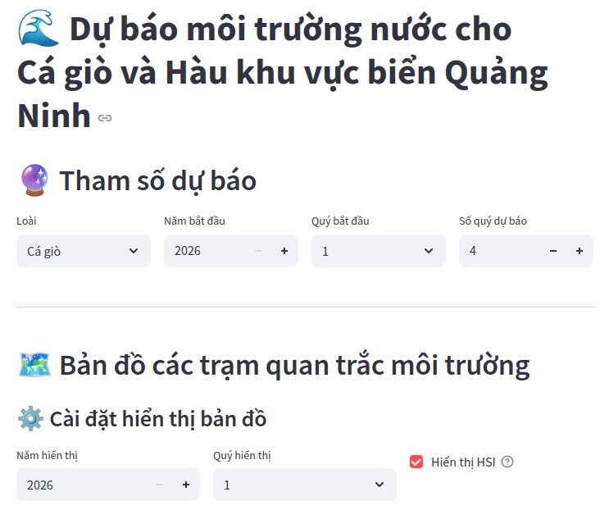
4. Xây dựng bản đồ vùng nuôi trồng
Cấu hình tham số
Tham số cấu hình dự báo:
Loài: Cá giò/Hàu
Năm bắt đầu: 2026-2030
Quý bắt đầu: 1-4
Số quý dự báo

Slide 25
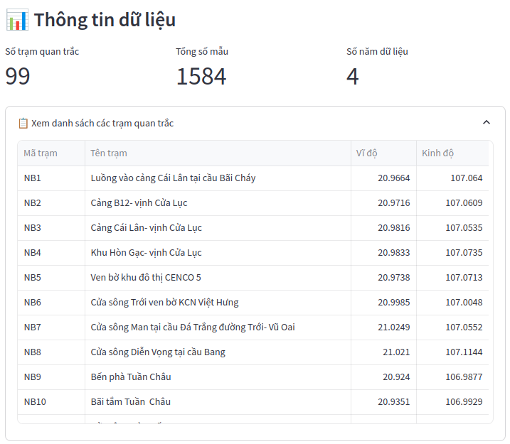
4. Xây dựng bản đồ vùng nuôi trồng
Thông tin dữ liệu danh sách trạm quan trắc

Slide 26
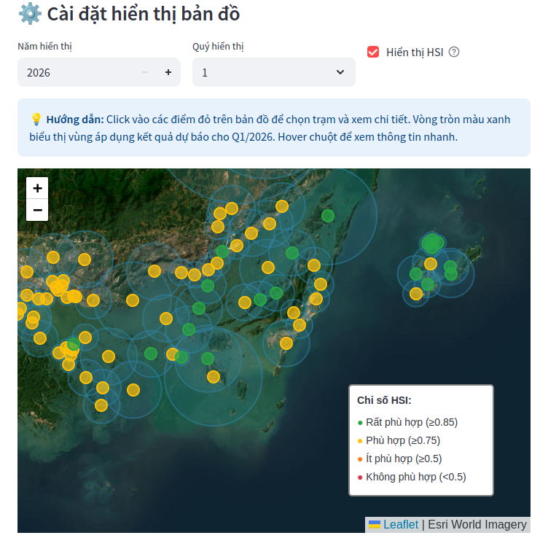
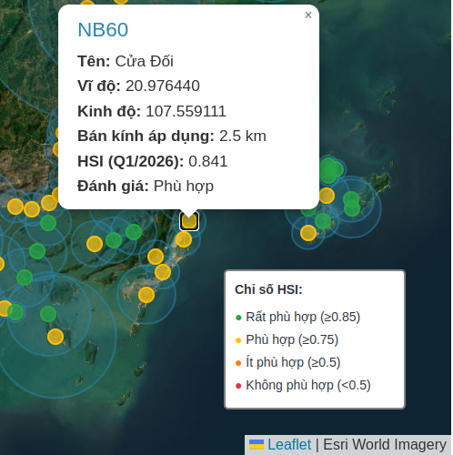
4. Xây dựng bản đồ vùng nuôi trồng
Layout tổng quan

Slide 27
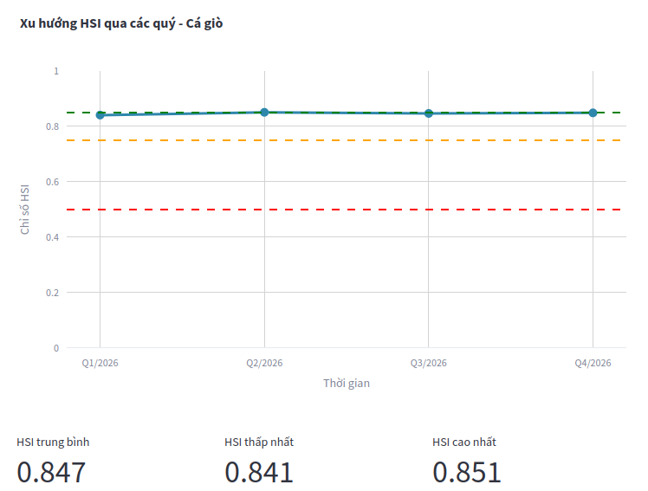
4. Xây dựng bản đồ vùng nuôi trồng
Biểu đồ HSI theo kết quả dự báo tại 1 trạm

Slide 28
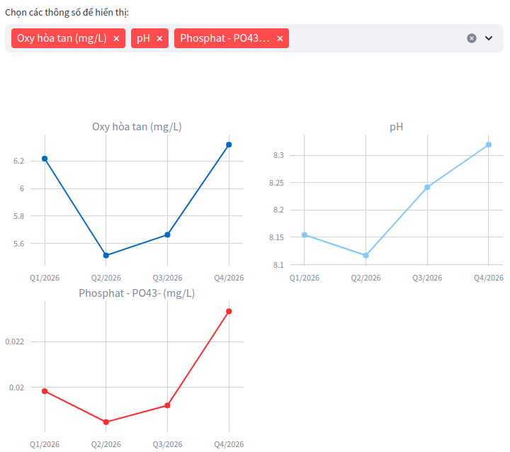
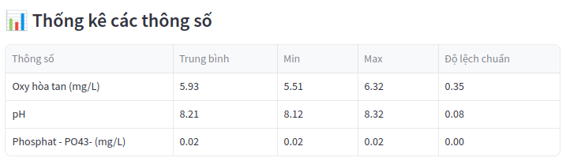
4. Xây dựng bản đồ vùng nuôi trồng
Biểu đồ các thông số môi trường theo kết quả dự báo tại 1 trạm

Slide 29
THANK YOU !

